Slide 1


C# 第四章 进阶特性
杨旭

Slide 2


公众号 和 习题小程序

Slide 3
Attribute

Slide 4
Attribute
Attribute是一种扩展机制，它可以为代码元素添加自定义的信息
Assembly，类型、成员、返回值、参数、泛型参数
一个很好的应用场景就是序列化
把任意一个对象转化为特定格式/从特定格式转化过来

Slide 5


Attribute Class
一个Attribute是通过一个（直接或间接）继承了System.Attribute的类来定义的
把Attribute应用于代码元素：
按约定，所有的Attribute都应该以 Attribute 这个单词结尾。C#会识别这个后缀，并且允许你在附加Attribute的时候忽略这个后缀

Slide 6

命名和位置Attribute参数
Attribute 可以有参数
Attribute的参数可以分为两类：位置的和命名的
位置参数对应Attribute类型的公共构造函数的参数
命名参数对应Attribute类型的公共字段或公共属性
当指定Attribute的时候，必须包含与Attribute相应构造函数所对应的位置参数，而命名参数是可选的。

Slide 7

Attribute的目标
没明确指定的情况下，Attribute的目标就是紧随它的代码元素，通常是一个类型或类型的成员。
也可以把Attribute附加到一个Assembly，这就需要显示指定Attribute的目标

Slide 8
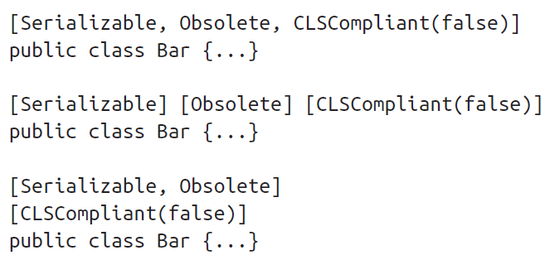
指定多个Attribute
对一个代码元素可以指定多个Attribute。每个Attribute可以列在同一个中括号内（使用逗号分开），也可以独占一个中括号。

Slide 9
谢谢！
习题4.11

